Slide 1
Hibernate持久化对象的状态
瞬时对象(Transient Objects)：使用new 操作符初始化的对象不是立刻就持久的。它们的状态是瞬时的，也就是说它们没有任何跟数据库表相关联的行为，只要应用不再引用这些对象（不再被任何其它对象所引用），它们的状态将会丢失，并由垃圾回收机制回收。
持久化对象(Persist Objects)：持久实例是任何具有数据库标识的实例。它由持久化管理器Session统一管理，持久实例是在事务中进行操作的——它们的状态在事务结束时同数据库进行同步。当事务提交时，通过执行SQL的INSERT、UPDATE和DELETE语句把内存中的状态同步到数据库中。
离线对象(Detached Objects)：Session关闭之后，持久化对象就变为离线对象。离线表示这个对象不能再与数据库保持同步，它们不再受Hibernate管理。

Slide 2
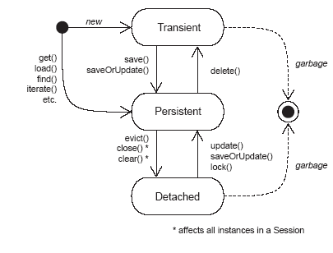
持久化对象的生命周期（lifecycle）

Slide 3
瞬时对象→持久对象
JobBean aJob=new JobBean();
aJob.setJobDesc("编辑工作");
aJob.setMaxLvl(10);
aJob.setMinLvl(10);
s.save(aJob);
tx.commit();
JobBean aJob=new JobBean();
aJob.setJobId(1111);
aJob.setJobDesc("编辑工作");
aJob.setMaxLvl(10);
aJob.setMinLvl(10);
s.saveOrUpdate(aJob);
tx.commit();

Slide 4
修改数据
通过瞬时对象修改数据
JobBean aJob=new JobBean();
aJob.setJobId(17);
aJob.setJobDesc("编辑工作1");
aJob.setMaxLvl(10);
aJob.setMinLvl(10);
s.update(aJob);
tx.commit();
通过持久对象修改数据
JobBean aJob=(JobBean)s.get(JobBean.class, 17);
aJob.setJobDesc("编辑工作2");
tx.commit();
获得持久对象

Slide 5
修改数据
持久对象→离线对象（托管对象）
JobBean aJob=(JobBean)s.get(JobBean.class, 17);
s.evict(aJob);
aJob.setJobDesc("编辑工作3");
//这个修改不会反应到数据库
tx.commit();

Slide 6
删除数据
通过Session对象的delete方法从数据库中删除数据
JobBean aJob=(JobBean)s.get(JobBean.class, 17);
s.delete(aJob);
tx.commit();
持久对象-->瞬时对象

Slide 7
瞬时对象和托管对象的异同
Session对象都不知道它们的存在，无法感知数据的变化从而出发数据库的修改，这是两者区别与持久对象的本质
托管对象对应的主码在数据库表中存在，且曾经与Session对象关联；瞬时对象要么与Session对象没有关联过，要么主码值在数据库中没有对应的数据

Slide 8
持久化对象必须唯一
一个Session中不能同时关联两个ID相同的持久对象
例如：id为userId的user_1对象已经存在Session中，这时如果Session中试图产生一个user_2对象！！
Session session = sessionFactory.openSession();
Transaction tx = session.beginTransaction();
User user_1 = (User)session.get(User.class,userId);
User user_2 = new User(userId,”Mary”);
session.update(user_2);
最后将会产生异常：net.sf.hibernate.NonUniqueObjectException:
a different object with the same identifier value was already associated with the session
解决办法： 使用evict ()方法将user_1实例从session中去除。session.evict(user_1);

Slide 9
多表映射
关联的种类 ：在数据库的表中，一般存在一对一、一对多、多对多关联。同样，在JavaBean之间也可以存在这样的关联，而且这些关联又可以根据关联的方向进行细分
关联的映射

Slide 10
one-to-one、many-to-one
一对一关联、多对一：
例子：User-IdCard(外键关联)
<class name=" com.test.hibernate .User" table="TBL_USER">
<id name="id" column="userId"><generator class="native"/></id>
<many-to-one name=“idCard” column=“idCardId”/>
</class>
<class name="com.test.hibernate.IdCard" table="TBL_IDCARD">
<id name="id" column="idCardId"><generator class="native"/></id>
</class>

Slide 11

一对多单向关联
<set name="parts">
<key column="ProductId" />
<one-to-many class="com.firsthibernate.relation.one2many.Part"/>
</set>

Slide 12

为什么使用HQL
使用HQL 可以避免使用JDBC 查询的一些弊端
  不需要再编写繁复的SQL 语句，针对实体类及其属性进行查询
  查询结果是直接存放在List 中的对象，不需要再次封装
  独立于数据库，对不同的数据库根据Hibernate dialect 属性的配置自动生成不同的SQL 语句执行
[select/update/delete……] from Entity [where……] [group by……] [having……] [order by……]

Slide 13
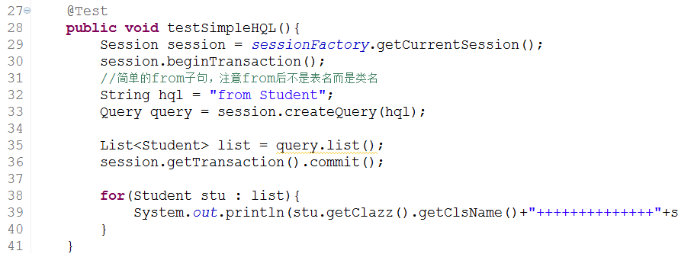
HQL基本应用
From语句的使用
  HQL ： from Student
  From为HQL关键字，不区分大小写
  注意的是Student不是表名，而是类名

Slide 14
//省略代码
String hql ="from Street as s where s.name='中关村大街'";
Query query = session.createQuery(hql);
List userList = query.list();
//省略代码
where子句
where 子句指定限定条件
  通过与SQL 相同的比较操作符指定条件
  如：
    =、<>、<、>、>=、<=
    between、not between
    in、not in
    is、like
  通过and、or 等逻辑连接符组合各个逻辑表达式

Slide 15
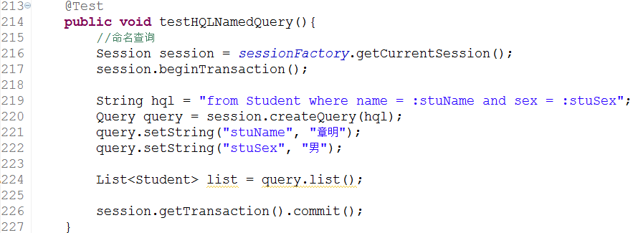
参数化查询
  HQL：from Student where name = :stuName
  使用Query接口一系列的setter方法为命名查询赋值，如：query.setString(“stuName”,”章明”)
  优点：
    避免繁琐的HQL拼接
    避免SQL注入
参数绑定
  与PerparedStatement类似

Slide 16
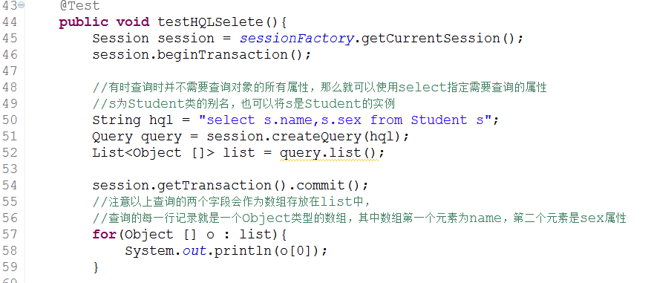
HQL基本应用
查询指定的属性：
  HQL：select name,sex from Student
  其中查询出的每一行记录都是一个数组
  数组的第一个元素存放name属性值
  数组的第二个元素存放sex属性值

Slide 17
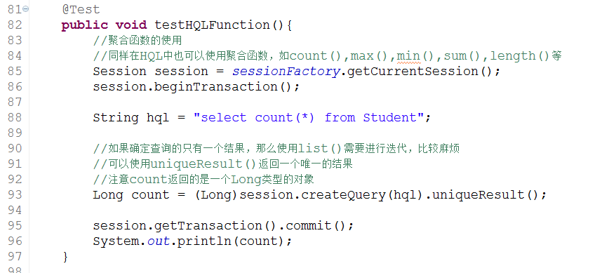
HQL基本应用
聚合函数的使用
  在HQL中同样可以使用各种聚合函数
  HQL中支持的聚合函数有：
    count(),min(),max(),avg(),sum() 等
    也可以支持数学运算和连接符号等
  同时也支持经验证SQL函数
    如length(),lower(),upper(),trim()等
  可以使用distinct去除重复数据

Slide 18
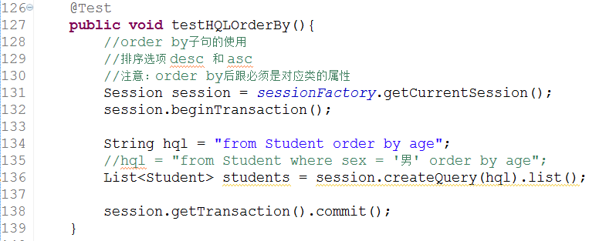
HQL基本应用
Order by子句使用
  HQL中 order by和SQL中的order by相同，应用与排序
  排序的选项：
    asc 升序
    desc 降序

Slide 19
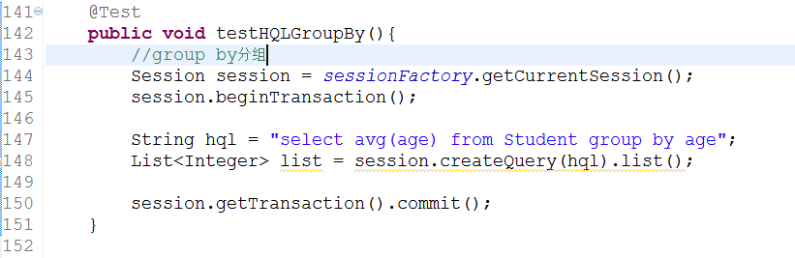
HQL基本应用
Group by子句
Having 子句

Slide 20
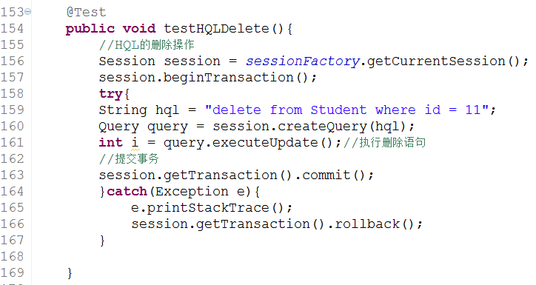
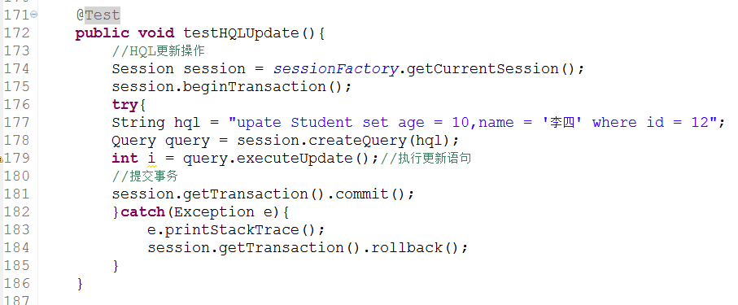
HQL基本操作
删除操作
  HQL：Delete from Student where id = 10
  执行删除操作调用Query接口的executeUpate()方法

Slide 21

子查询
子查询是SQL 中非常重要的功能
HQL同样支持此机制
Hibernate 子查询必须用圆括号包围且必须出现在where 子句中
怎样查询价格大于street_id = ‘1000’的房屋的平均价格的房屋信息？
select * from House as h1 where h1.price > ( select avg(h2.price) from House h2 where h2.street_id = '1000')

